Slide 1

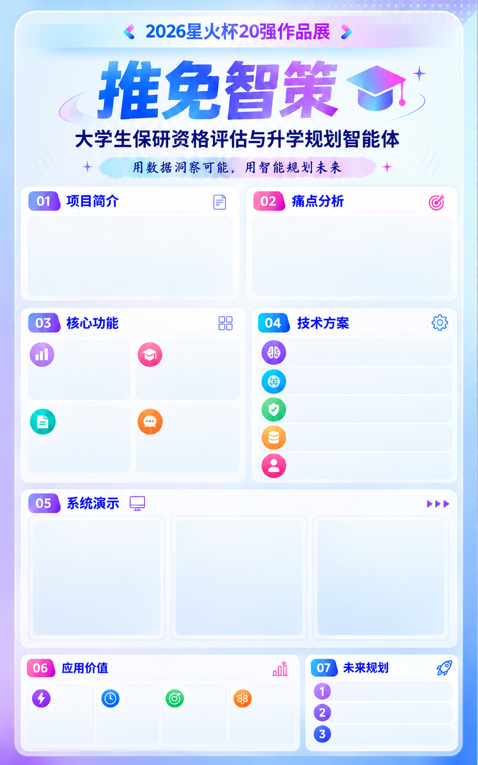



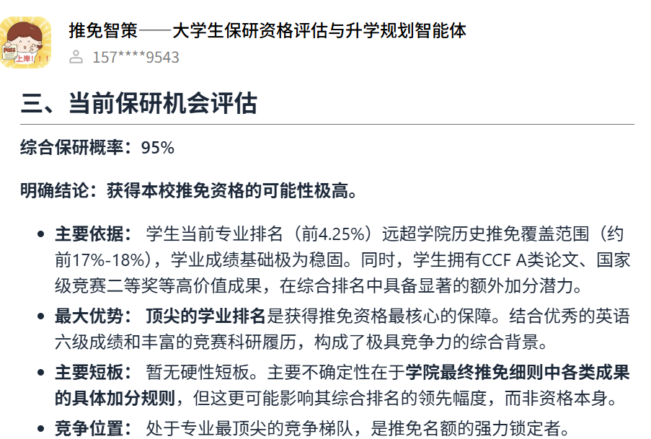
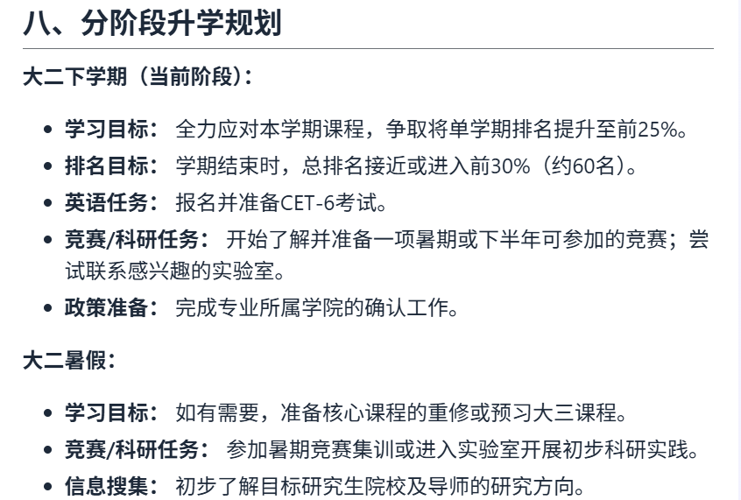
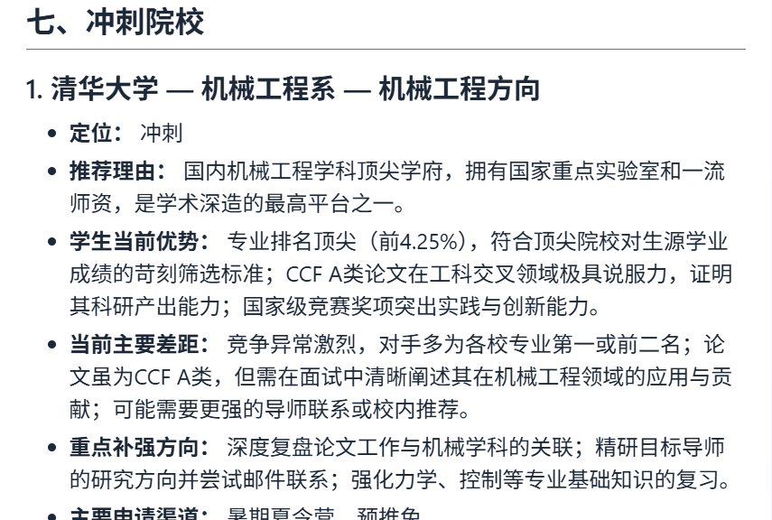
推免智策——大学生保研资格
评估与升学规划智能体
postgraduate
recommendation assistant团队
队长&院校：徐培智 合肥工业大学
队员&院校：步 凡 合肥工业大学 林臻阳 合肥工业大学
肖 翔 合肥工业大学 韩林默 合肥工业大学
2026星火杯20强作品展
(此部分由团队自行设计排版，图文结合。可包括但不限于项目介绍、团队背景、产品功能、技术方案、商业模式等核心内容，选手根据自身作品选择性展示亮点内容；图片、图标等请使用高清图)
面向大学生的保研资格评估与升学规划智能体，整合推免政策、院校信息、培养方案、历史数据与个人条件，提供从资格判断到升学规划的一站式辅助，帮助学生更科学、更高效地规划保研与升学路径。
政策分散：各校政策零散，查找耗时费力。
规则复杂：推免规则多变，不同院校差异大。
信息对比困难：院校和专业信息繁杂，难以横向比较。
规划路径不清：缺乏系统的升学规划指导，容易盲目准备。
保研机会评估
院校专业匹配
大模型理解与生成
基于大语言模型，理解用户需求，生成专业、可执行的分析与规划建议。
基于个人条件与历史数据，评估推免资格与竞争力，给出明确结论与建议。
结合专业背景、兴趣方向和院校信息，智能推荐合适的院校与专业。
联网检索与信息整合
实时获取最新的推免政策、院校信息与招生数据。
分阶段升学规划
政策问答与建议
规则校验与数据分析
结合院校细则与历史数据，进行资格判断与竞争力评估。
从大一到大三，提供清晰的阶段目标与任务，规划保研全过程。
支持推免政策、竞赛科研、夏令营等问题咨询，提供个性化解答与建议。
多源数据融合
整合院校官网、政策文件、往年数据等多源信息。
个性化建议生成
基于学生个人条件，提供定制化的院校推荐与升学规划。
基于真实场景的智能分析与规划，助你更好地把握升学机会。
基于个人条件与学校历史数据
评估推免资格与竞争力，给出明确结论
从大一到大三，提供清晰阶段目标与任务
帮助系统规划保研全过程
基于院校信息与个人条件
推荐冲刺院校，分析优势与差距
保研机会评估
分阶段升学规划
冲刺院校匹配
拓展更多院校与专业数据
覆盖更全面、更精准的推免数据。
降低信息
获取成本
提升规划
效率
帮助学生
精准定位
推动升学
准备系统性
一站式整合政策与院校信息，无需多方查找。
提供清晰的阶段目标与行动建议。
基于数据的评估与推荐，更科学地选择院校和专业。
从资格评估到规划执行，形成完整闭环。
优化评估模型
引入更丰富的历史数据，提升评估的准确性与个性化程度。
完善个性化服务
增加个性化学习路径、科研竞赛推荐等功能，为学生提供更全面的升学支持。

